Slide 1
學生服裝儀容要求：
學校無髮禁，學生髮色或髮式不得予以限制或要求，以免衍生爭議。
學生仍可依其個人體感溫度冷熱感受或當天的氣溫來自主彈性混搭穿著校服或個人便服上衣(外套)，但須以先穿好校服再搭自己便服為原則；上體育課時可換穿白色(淺色系)上衣運動。
穿著運動外套時，外套拉鍊應拉至與校徽同高度；除冬季西裝外套外，上衣均應繡上姓名(或學號)，以利識別。
不得刺青，在入學前即有亦不得外露，應予以遮蔽。
基於實習安全及避免損失，禁止佩戴項鍊、耳環、戒指、手鐲等物。非有正當理由，不得穿著拖鞋或打赤腳。
上放學應帶制式書包或背包，書包採左肩右斜(斜背)為原則；背包須肩帶雙背不可以單肩吊掛。
對於違反服儀規定學生得視其情節，採取適當且合乎比例原則之輔導或管教措施(如：正向管教措施、口頭糾正、列入日常生活表現紀錄、通知監護人協請處理、書面自省或靜坐反省等)，但不得施以行政懲處或站立反省，亦不得以繞道間接方式對學生進行不當懲處。

Slide 4
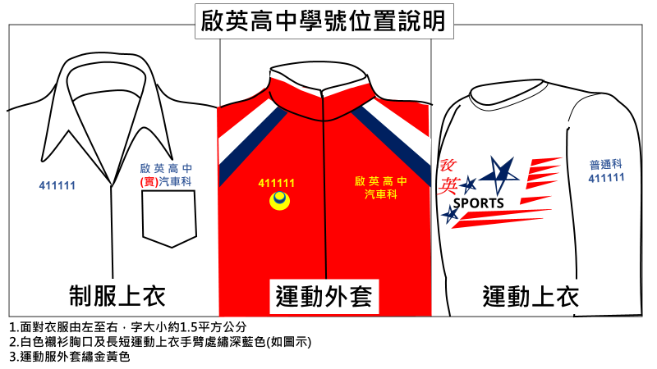

Slide 6
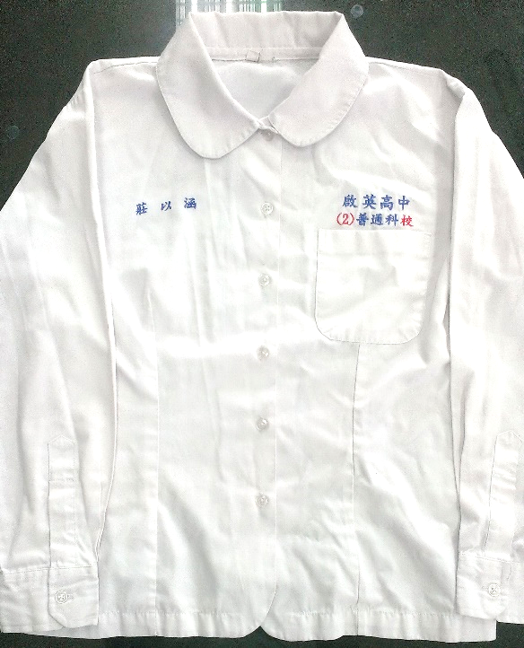
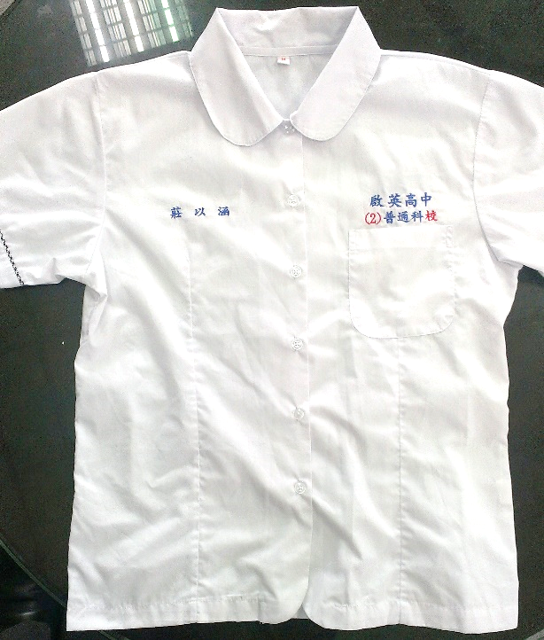
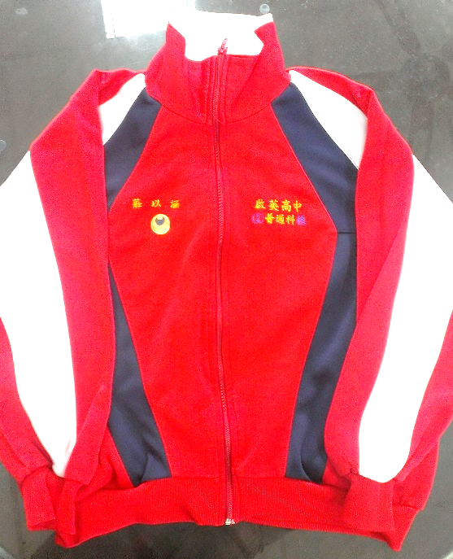
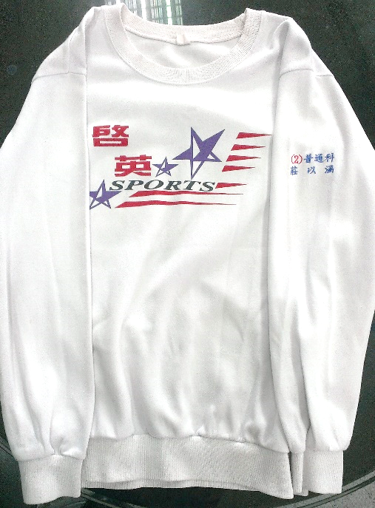
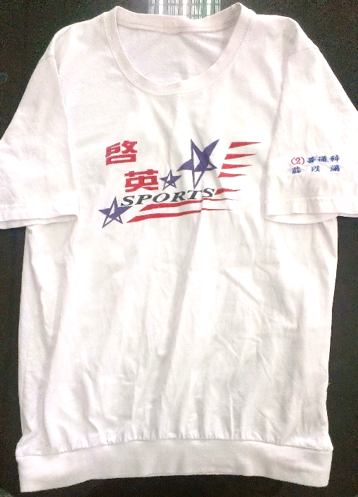
啟英高中姓名(或學號)車縫位置實例

Slide 7
夏季穿著
春(秋)季穿著
冬季穿著

